Slide 1
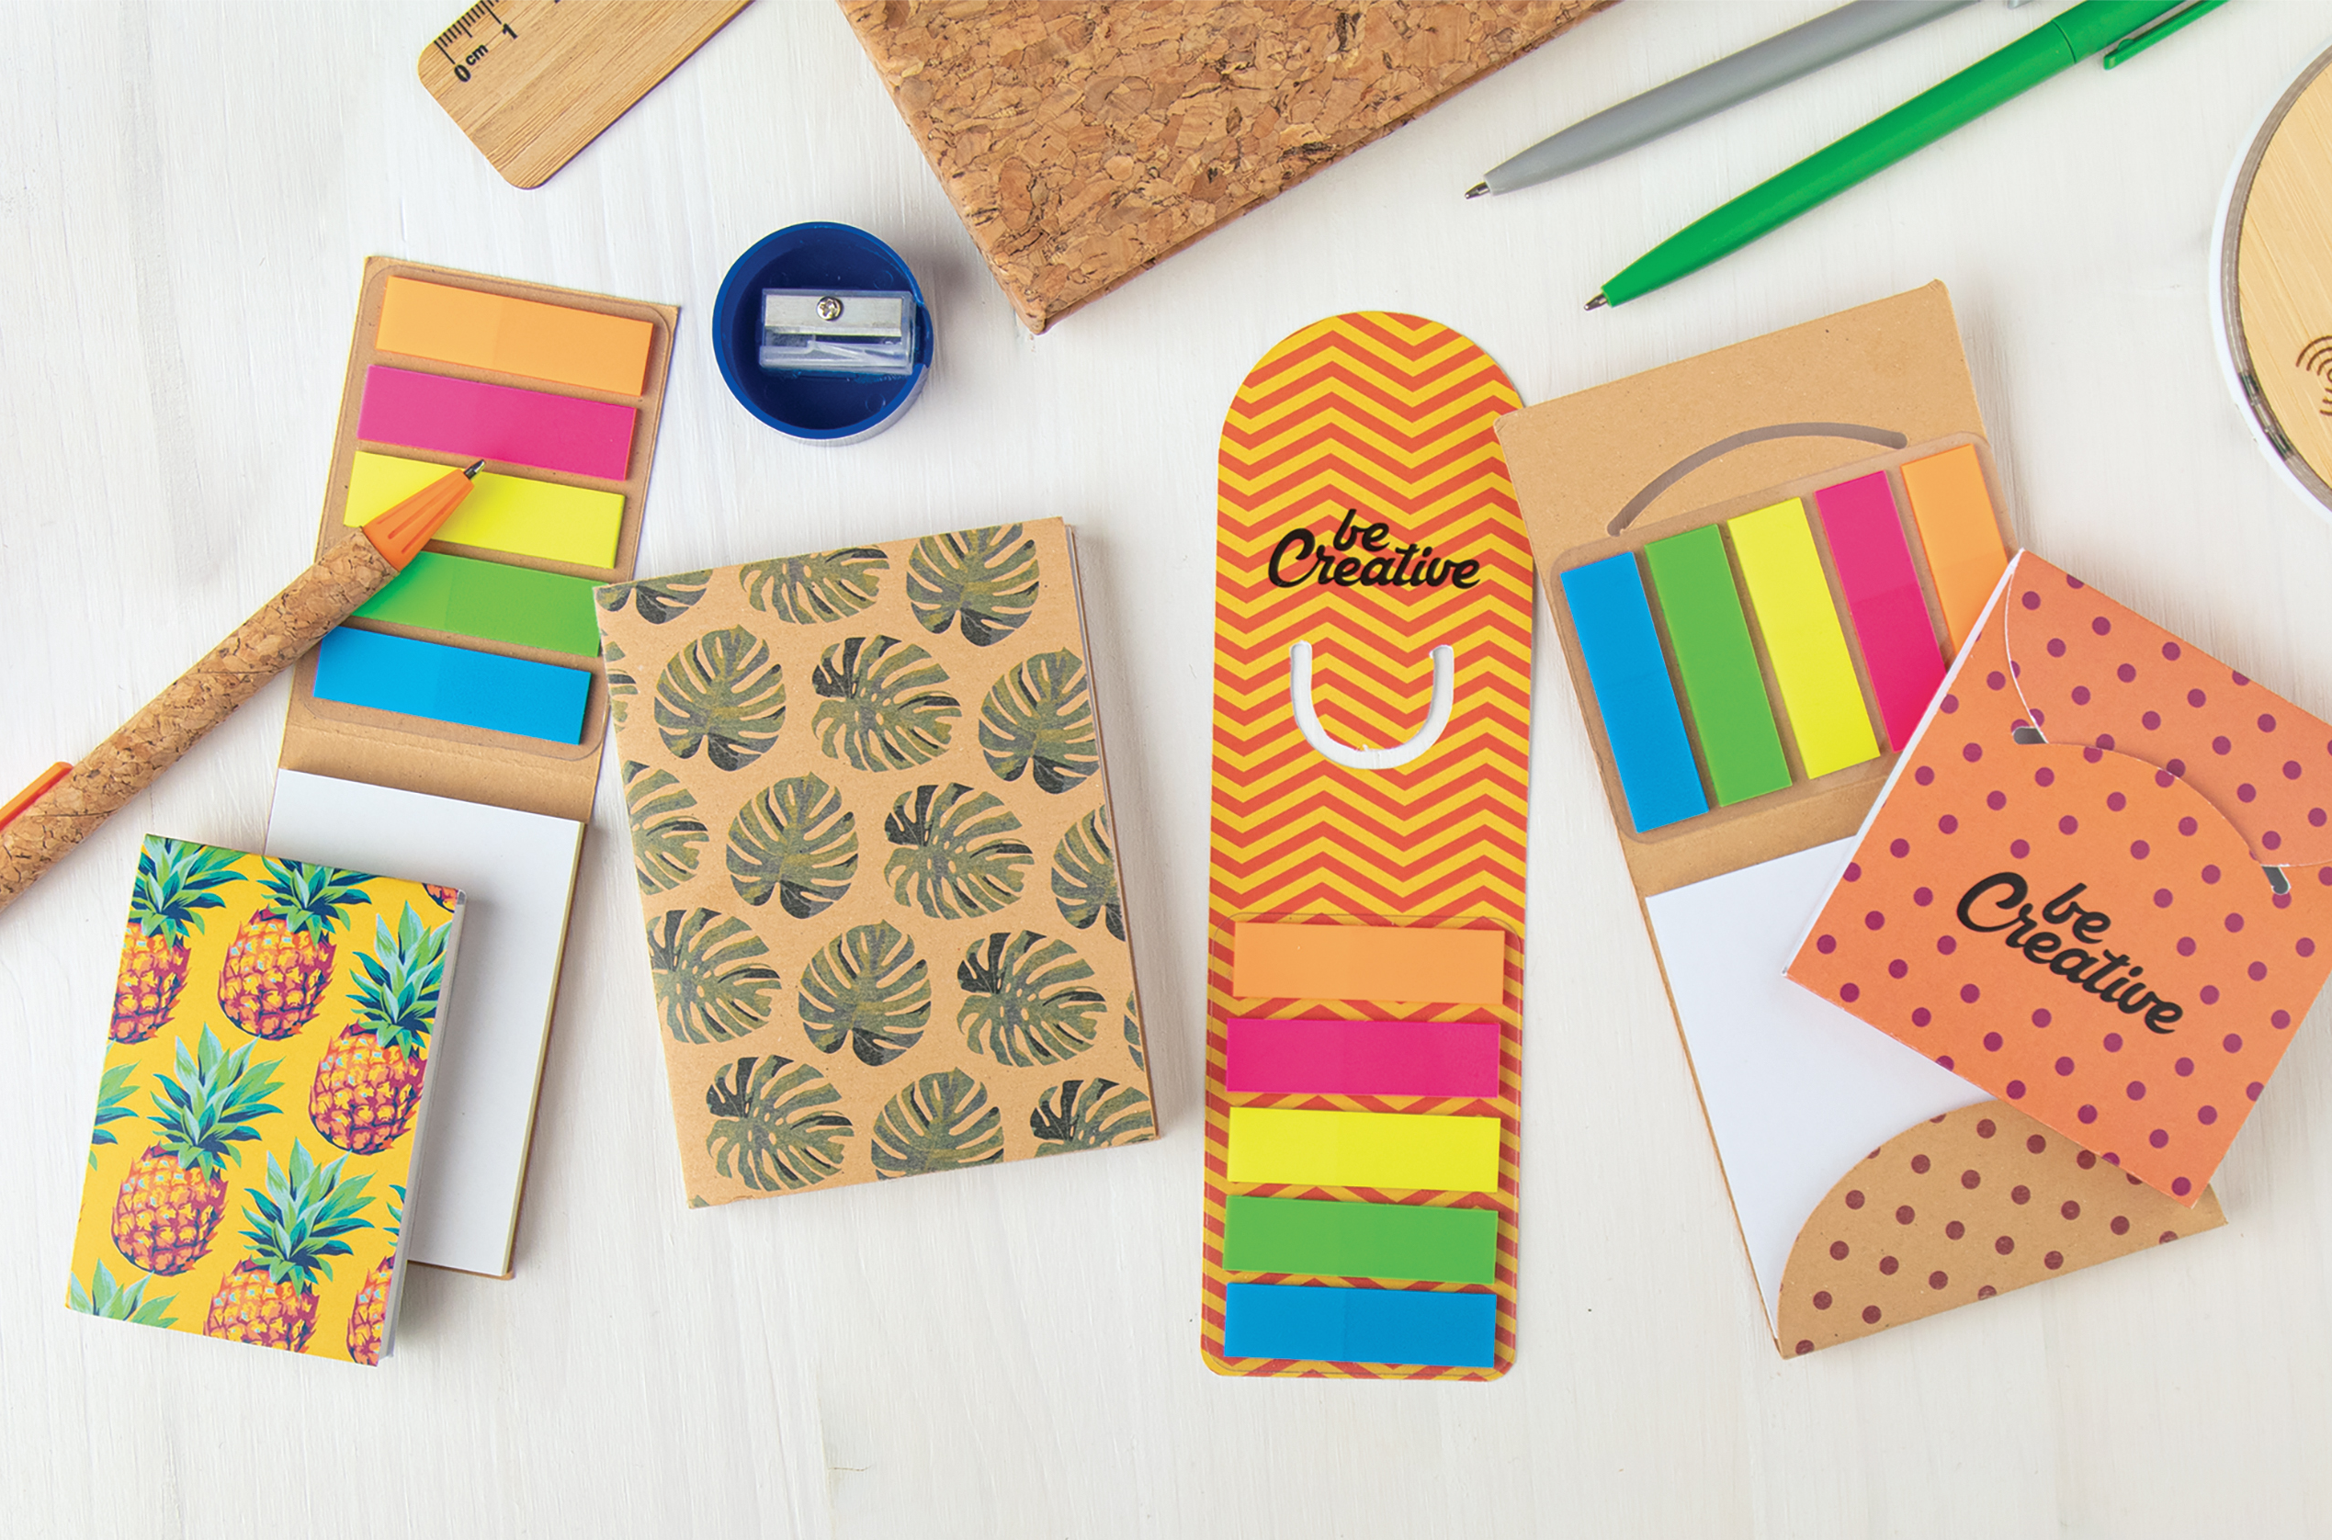
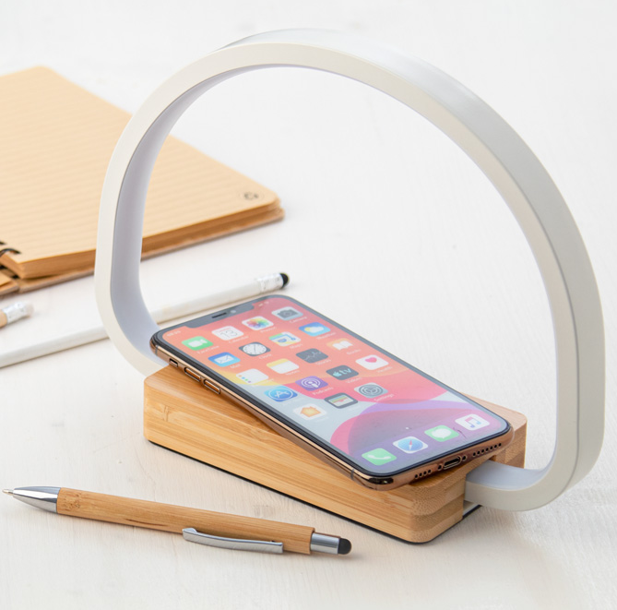
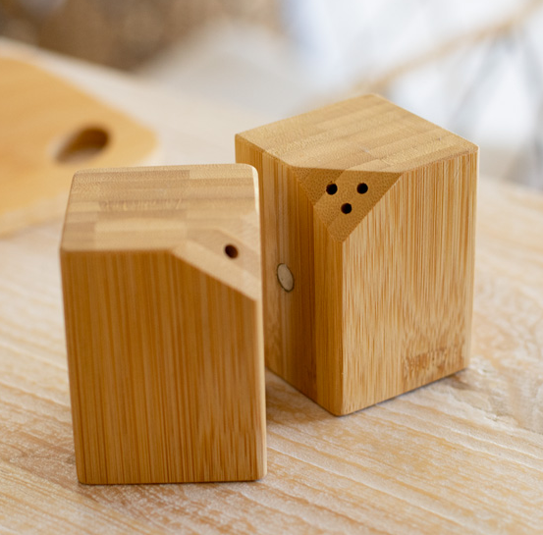
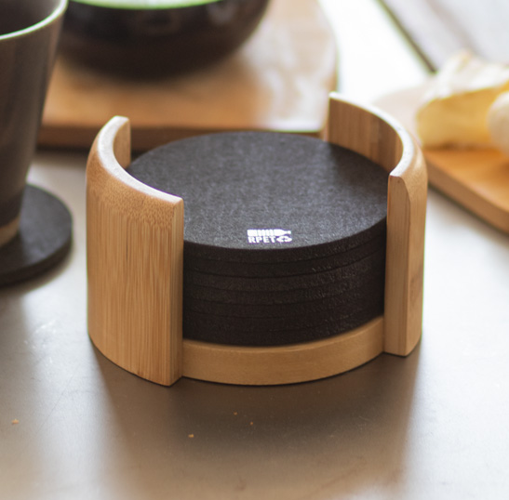
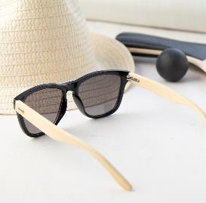
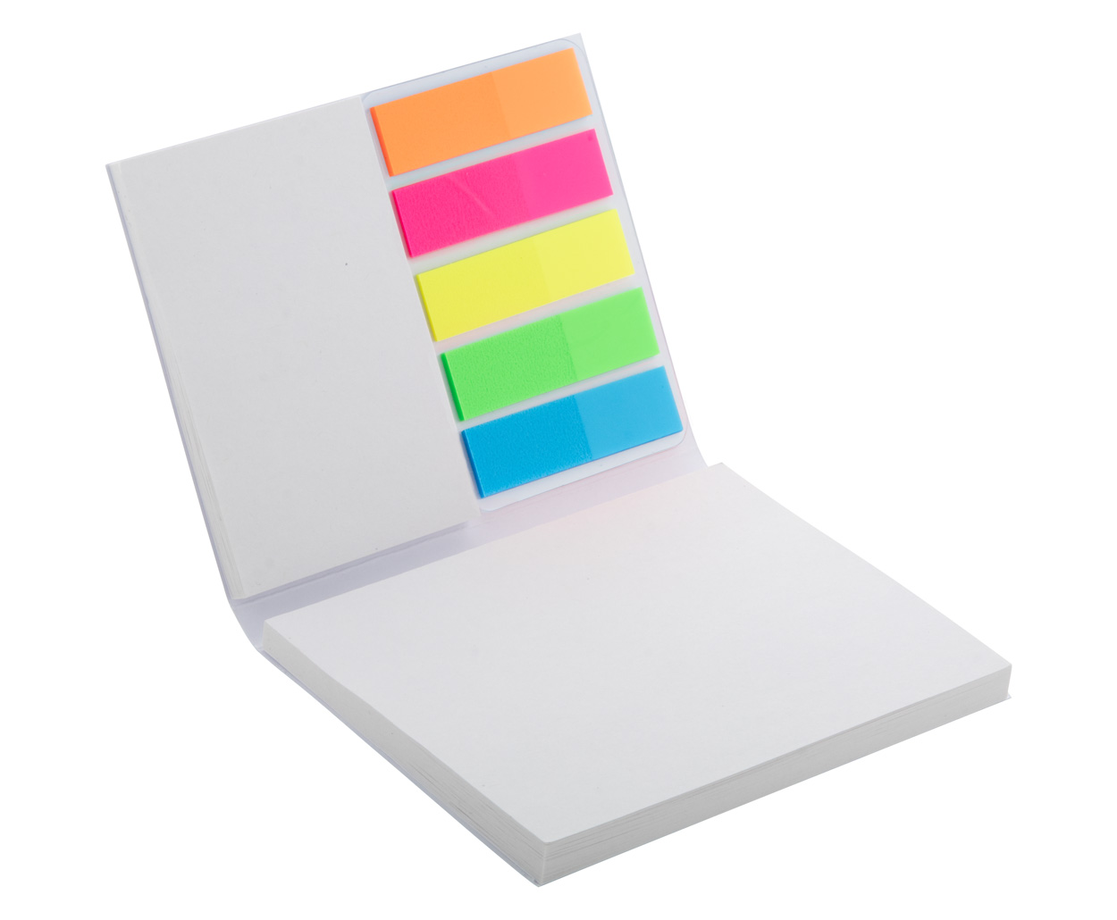
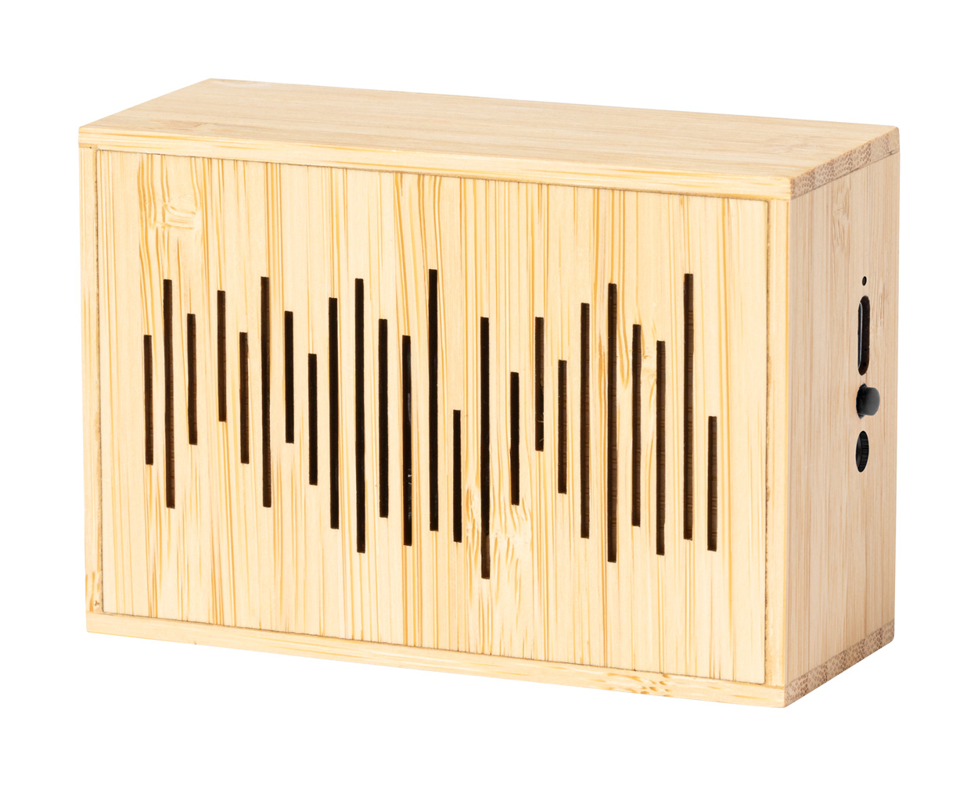
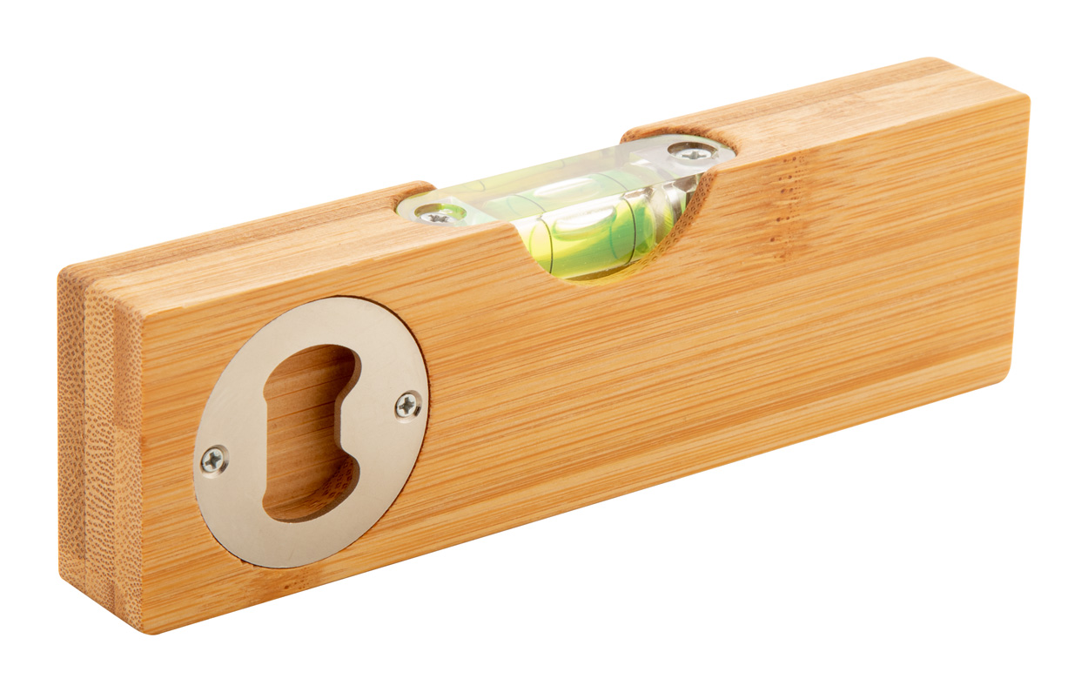
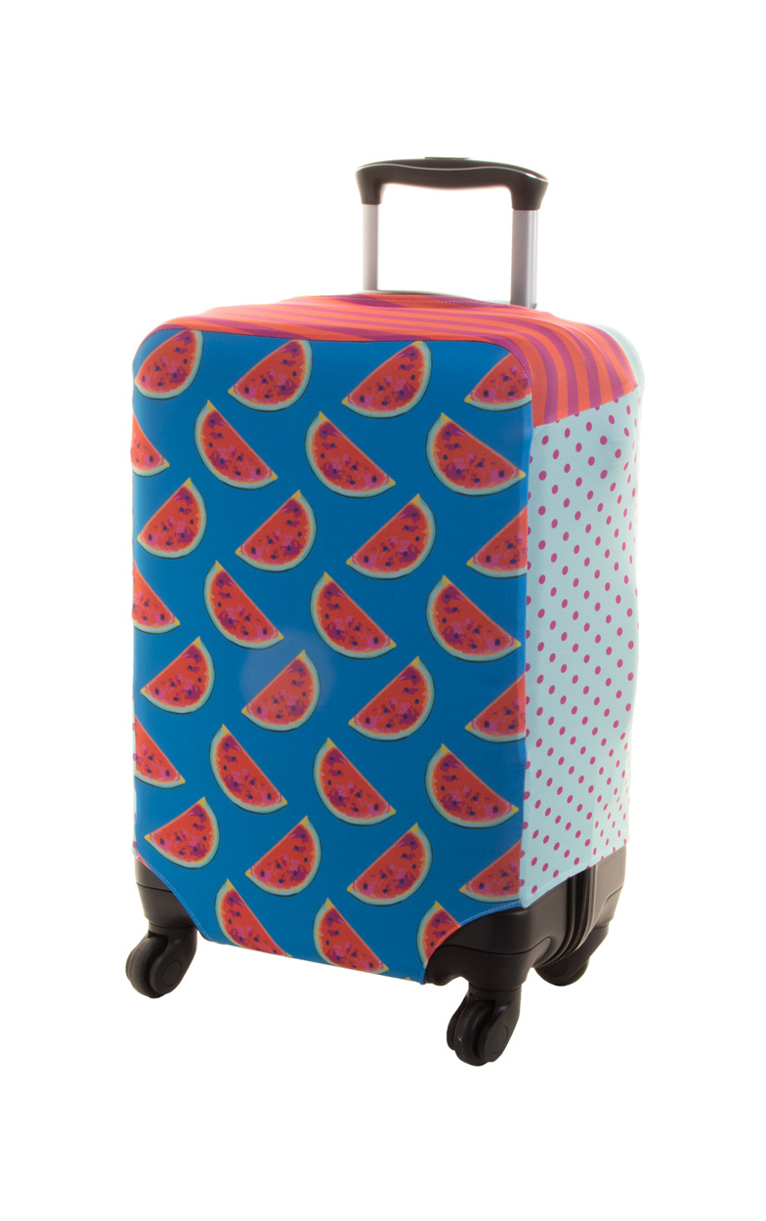
Plaats hier uw contactgegevens!
Ga met de tijd mee
Promoot uw bedrijf met iets nieuws en trendy. Maak indruk op uw klanten met praktische en stijlvolle relatiegeschenken die geschikt zijn voor elk facet van het leven en uw bedrijfsimago het meest gedenkwaardig maken.
Labrum AP722494
Multifunctionele bureaulamp van bamboe met 25 leds en instelbare helderheid. Met ingebouwde draadloze snellader (10W) en USB-oplaadpoort voor het gelijktijdig opladen van 2 apparaten (1 draadloos en 1 via kabel). Maximaal uitgang: 1000mA. Inclusief USB-oplaadkabel.
00,00 EUR
Kerala AP800476
2 stuks bamboe zout en peper shaker set. De set sluit gemakkelijk in het midden af ​​dankzij magneten aan de zijkant van de shakers.
00,00 EUR
Chiang AP808040-10
10-delige RPET vilten onderzetter set in bamboe bureauhouder. Met kenmerkend RPET-logo op elke achtbaan.
00,00 EUR
CreaStick Page A
AP716546
Custom made met papier bedekte page markers. Inclusief 100 page markers van plastic film in 5 verschillende kleuren (44x12 mm).
00,00 EUR
Laurens
AP722543
Bluetooth speaker in bamboe behuizing met ingebouwde solar lader en oplaadbare batterij. Inclusief USB-oplaadkabel.
00,00 EUR
Spiroo
AP800477
Bamboe waterpas met flesopener.
00,00 EUR
BagSave M
AP716532
Custom made polyester bagagehoes met klittenbandsluiting. Geschikt voor middelgrote koffers tot 42x62x26 cm.
00,00 EUR
Vind meer cadeau-ideeën in onze kerstcatalogus!
Plaats hier uw actievoorwaarden!
.......
.......
.......
www.WriteYourWebsiteHere.com

